Slide 1
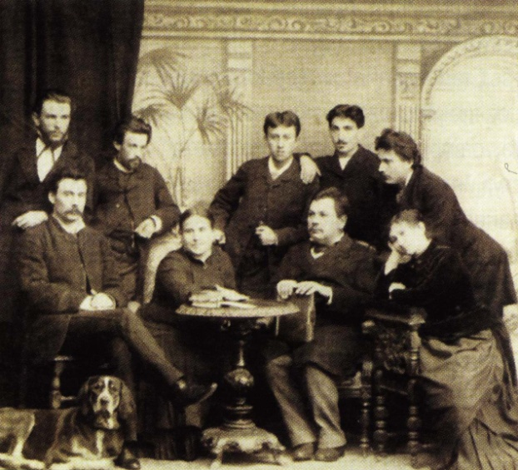
Театральна культура України ХІХ ст.

Slide 2
Розвиток театру
З 40-х рр. XIX ст. театральна справа в Україні набуває більшої систематичності.
Якщо в першій половині XIX ст. Україна висувала лише окремих талановитих митців, які в складі російських труп, театрів зрідка виступали й українською мовою (М. Щепкін, К. Соленик, С. Гулак-Артемовський та ін.), то з кінця 50-х років почали складатися спочатку аматорські, а потім професійні театральні гуртки й трупи, засновниками яких були П. Ніщинський, М. Кропивницький, М. Старицький, І. Карпенко-Карий, М. Садовський, П. Саксаганський, П. Маркович, а в Галичині - О. Бочинський, А. Моленицький та ін.

Slide 3
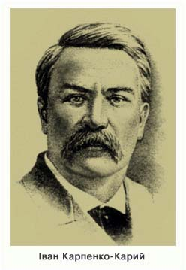
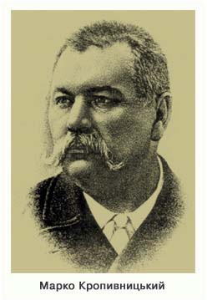
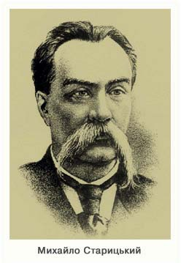
портрети

Slide 4
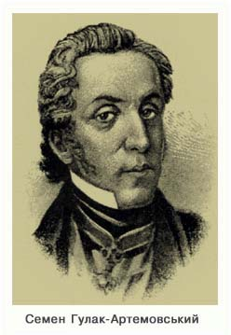
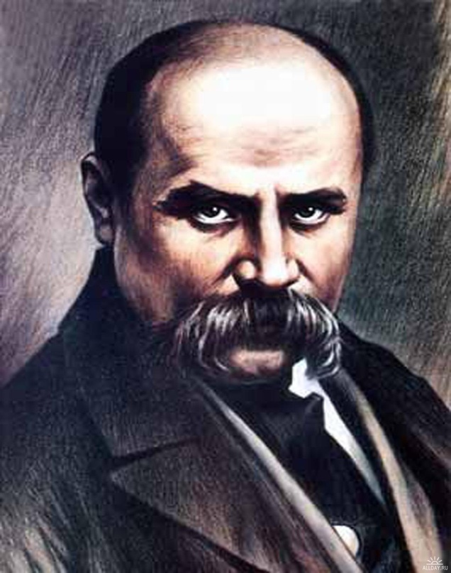
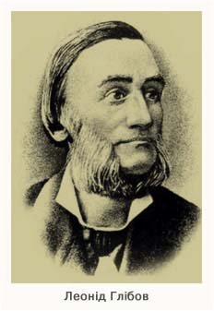
Репертуар
Протягом цього періоду український репертуар збагачується різножанровими творами Т. Шевченка, Я. Кухаренка, С. Писарев-ського, Л. Глібова, О. Стороженка, М. Стеценка, С. Гулака-Артемовського, Р. Моха, І. Гушака, П. Свєнціцького, К. Устинови-ча, О. Огоновського, Ф . Царевича та ін.

Slide 5
Творчість
Українська драматургія другої половини XIX ст. уславилася цілою низкою імен як драматургів, так і акторів, чий талант підніс українську культуру, сприяв розвитку національної свідомості та національно-духовному відродженню українського народу. Серед них Іван Нечуй-Левицький ("Маруся Богуславка"), Марко Кропивницький (1841-1910, "Дай серцю волю, заведе в неволю"), Михайло Старицький ("За двома зайцями", "Сорочинський ярмарок", "Різдвяна ніч"), Іван Карпенко-Карий, "Наймичка", "Безталанна", "Сто тисяч", "Мартин Боруля"). Значним був драматургійний доробок П.Мирного ("Лимерівна", "Повія"), І. Франка ("Украдене щастя", "Учитель", "Кам'яна душа"), Б. Грінченка ("Степовий гість", "Ясні зорі"), Л.Українки ("Лісова пісня", "Бояриня").

Slide 6
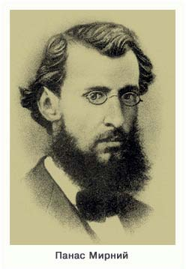
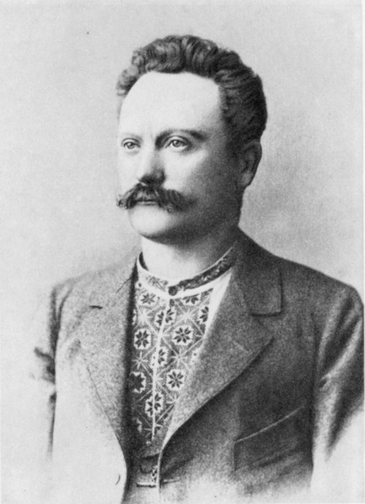
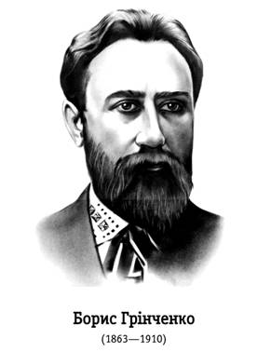
Портрети

Slide 7
«Батьки » українського театру
Біля витоків українського професійного театру стояли видатні українські актори М. Кропивницький, М. Садовський, І. Тобілевич, Л. Квітка, М. Заньковецька, М. Старицький, П. Саксаганський. Завданнями українського театру були: боротьба проти русифікаторства; формування шанобливого ставлення до українського народу та його культури; порушення соціально значущих питань тощо.

Slide 8
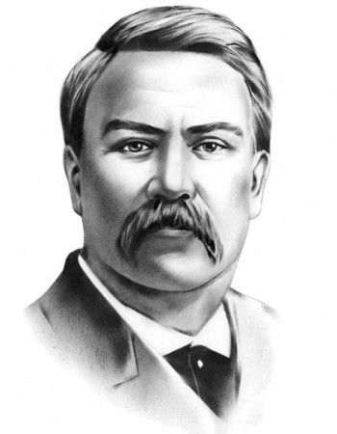
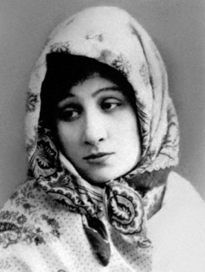
Портрети

Slide 9
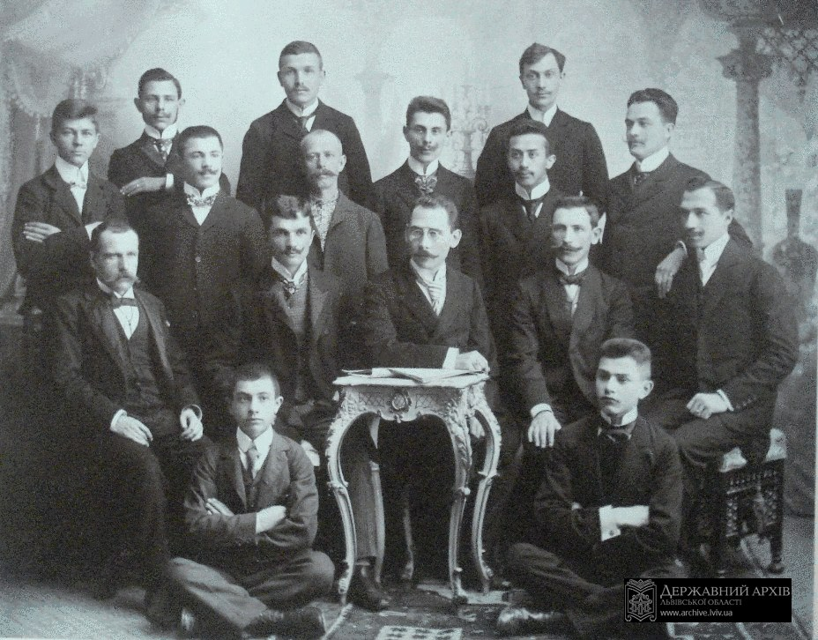
"Руська бесіда"
У 1864 р. у Львові було засновано український театр "Руська бесіда", який очолив О.Бачинський.

Slide 10
Значення театру для розвитку України
Академік М. Грушевський так оцінив значення українського театру на межі століть: "Для широкої публіки при нестачі книжок український театр мав велике значення. Українські трупи почалися з одної, але з часом множилися, ставали все розповсюдженим явищем і, не вважаючи на убогість репертуару і на високі прикмети більшості п'єс (цензура театральна була надзвичайно сувора), вони підтримували пам'ять народного слова і любов до нього винародовленої міської людності".

Slide 11
Українське мистецтво останньої чверті XIX ст.
Розвиток художньої культури - образотворчого мистецтва та архітектури - тісно вплітався у загальнокультурний розвиток України. Від середини XIX ст. міське будівництво житлового та громадського призначення у зв'язку з пануючим у Європі утилітаризмом переймається еклектикою - поєднанням різних історичних стилів в одному архітектурному ансамблі. Серед її напрямів особливо поширюється віденський ренесанс. 3агальне архітектурне обличчя українських міст приймає віденську моду. Зокрема, найхарактернішим зразком цього стилю є оперні театри Одеси, Львова та Києва.

Slide 12
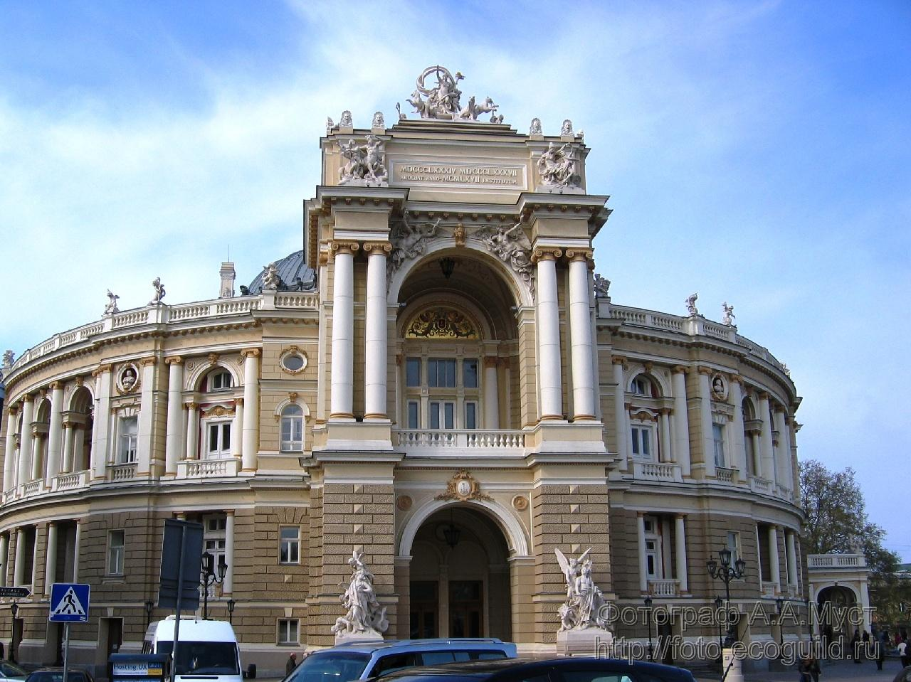
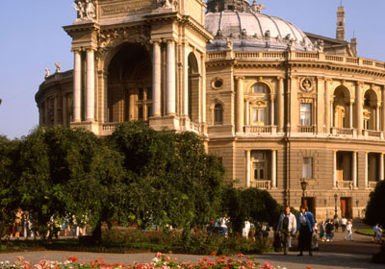
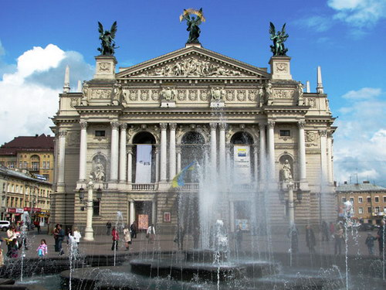
Театри

